Slide 1
Ošetřovatelský proces v péči o odpočinek a spánek
Ústav zdravotnických věd, LF MU Brno
Mgr. Andrea Menšíková

Slide 2
Odpočinek
neznamená pouze inaktivitu
klid (procházka, rekreační sport), relaxace bez emočního stresu, napětí a úzkosti, uvolnění
lidé si volí prostředí (kde odpočívají) a činnosti (četba, hudba, procházka…)
předpoklady:
  pocit, že mám své věci pod kontrolou
  pochopení ostatních
  porozumění situaci, vím, co se děje
  klid, pohoda, spokojenost
  dostatečné množství účelné činnosti
  vědomí, že mi v případě potřeby někdo pomůže

Slide 3
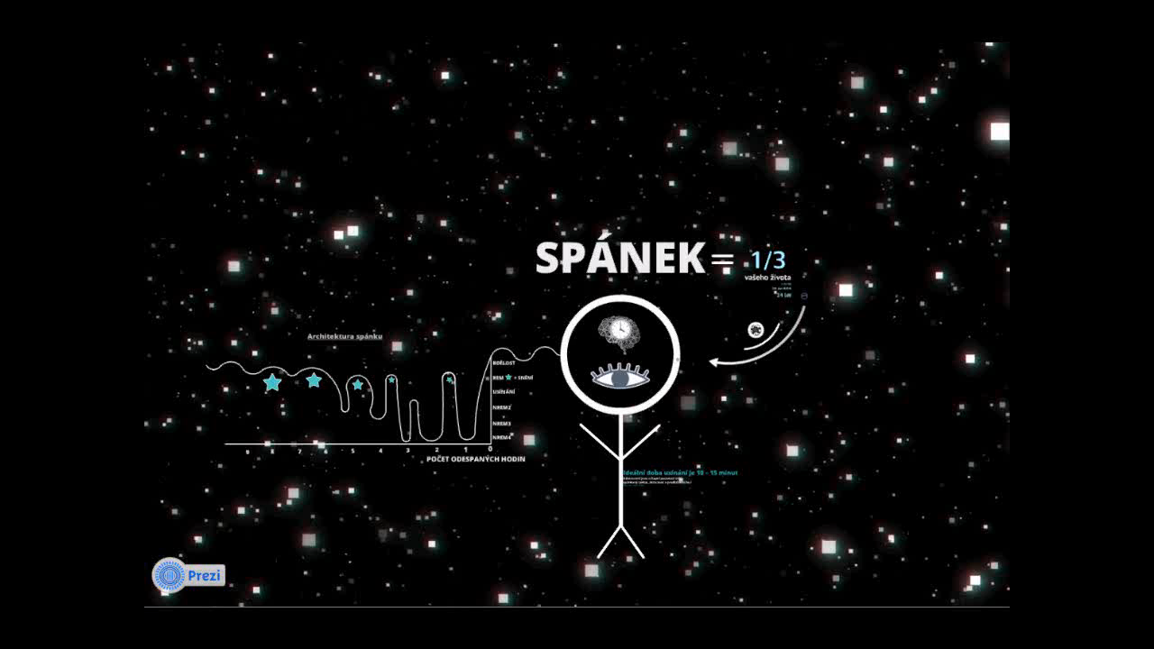
Spánek

Slide 4
Spánek
základní lidská potřeba
univerzální projev – společný všem bytostem
minimální fyzická aktivita, různá úroveň vědomí, změny VF, ↓ odpověď na vnější podněty
pravidelně se opakující reverzibilní stav organizmu, charakterizovaný relativním klidem, snížením prahu zevním stimulům
opakem je bdělost

Slide 5
Faktory ovlivňující spánek
Faktory fyziologicko - biologické
věk
Faktory psychicko – duchovní
úzkost, strach, nejistota
mezilidské vztahy
Faktory životního prostředí
nadměrný hluk
nemoc, bolest
strava, tekutiny
pohyb, aktivita
změna způsobu života
Faktory sociálně – kulturní
nedostatek činnosti, nuda
ztráta smyslu života
světlo
stav ovzduší
nevyhovující prostředí, zařízení místnosti ke spánku
disharmonie v rodině
pracovní problémy
finanční problémy

Slide 6
Faktory ovlivňující spánek
nemoc – potřeba více spánku, narušen normální spánkový rytmus, potíže se spánkem v důsledku bolesti, dušnosti, léků, samotná dg., prostředí a organizace v průběhu hospitalizace
výživa a hydratace – ↓ ↑ hmotnost, nesprávné stravovací návyky (přejídání anebo hladovění před spánkem), ↑ příjem tekutin, kávy, alkoholu – časté buzení nebo potíže s usínáním
pohyb a aktivita – ovlivnění délky a kvality spánku, čím unavenější, tím kratší první REM spánek, změna prostředí (dovolená, nemocnice), narušení spánkové aktivity

Slide 7
Potřeba spánku dle věku (individuální rozdíly)
Věkové období | Hodiny
Novorozenec | 18 - 20
Kojenec | 12 - 18
Batole | 10 - 12
Předškolní věk | 11
Školní věk | 10
Pubescent | 8,5 – 9
Adolescent | 8
Dospělost | 6 – 8
Stáří | 6

Slide 8
Fyziologické změny ve spánku
pokles arteriálního tlaku v krvi
zpomalení pulzu
dilatace periferních cév
nepravidelné zvyšování aktivity GITu
relaxace kosterního svalstva
pokles bazálního metabolismu o 10 – 30 %

Slide 9
Biorytmy
biorytmus = cyklus, který se cyklicky objevuje u živého organizmu s určitou pravidelností
délka cyklu může být rozdílná od hodin až po rok
cirkadiánní rytmus – 24 h výkonnost, „ranní ptáče“ x „noční sova“

Slide 10
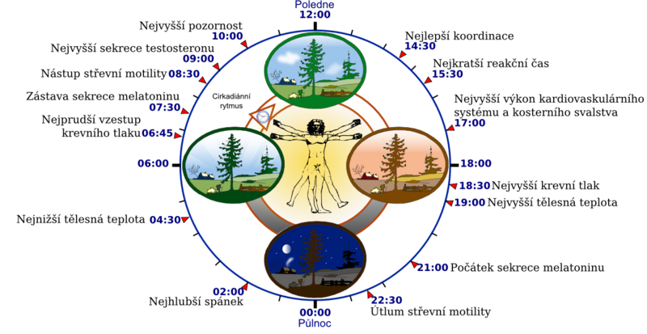

- při vstávání dochází často k IM, vertigo = úrazy, výkonná krátkodobá paměť
- výkon intelektu dobrý; čich a chuť citlivější
↓ výkonnosti, koncentrace = úrazy, chyby
↑ astmatický záchvat, bolest žal. vředy pro ↑ sekreci

Slide 11
Spánkové fáze
spánek je nehomogenní funkční stav organismu, pro nějž je typické cyklické opakování jednotlivých spánkových fází a stádií
jsou charakterizovány specifickými změnami:
vegetativními,
endokrinními,
elektrofyziologickými,
behaviorálními

Slide 12
Spánková fáze REM
vývojové starší, rhombencephalický
řízen noradrenalinem
přesun EEG vln do vyšších pásem
výskyt aktivních snů
svalový tonus snížený, svalové záškuby končetin, celého těla
dýchání a srdeční činnost často nepravidelná, možný výskyt apnoe
rychlé pohyby očních bulbů
↑ se metabolismus a TT, ↑ se sekrece žaludečních šťáv
z fáze REM se člověk probouzí

Slide 13
Spánková fáze non – REM
vývojově mladší, telencephalický
řízený serotoninem
pomalá EEG aktivita
probouzení je nefyziologické, bez dokonalé regenerace sil, pacient je unavený

Slide 14
Spánkové fáze
I. stupeň
pacient je relaxovaný, klidný, ospalý,
trvání několik min, pohyb oční bulbů ze strany na stranu, klesá frekvence srdeční a dýchání
II. stupeň
lehký spánek, zpomalení procesů v organismu,
snadné probuzení, bez pohybu očních bulbů
40 – 45 % celkového spánku

Slide 15
Spánkové fáze
III. stupeň
obtížné probuzení, středně hluboký spánek,
svalová relaxace, pokles TK, TT
IV. stupeň
hluboký spánek, frekvence dýchání a srdce klesá o 20 – 30 %,
úplná svalová relaxace, obtížné probouzení (30 – 40 min. po usnutí),
regenerace sil organismu

Slide 16
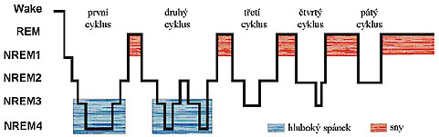
Hypnogram
graf, který zobrazuje architekturu spánku (sled jednotlivých fází)
normální hypnogram (délka 8 hodin, patrné periodické střídání hluboké fáze spánku a fáze REM)

Slide 17
Poruchy spánku
primární – hlavním problémem je samotná nespavost, popř. nadměrná spavost:
  insomnie (hyposomnie),
  hypersomnie,
  narkolepsie,
  spánkové apnoe, …
sekundární – způsobeny klinickým onemocněním (poruchy štítné žlázy, deprese…)

Slide 18
Poruchy spánku primární
insomnie – porucha spánku (nedostatek, špatná kvalita, po probuzení neodpočinutý)
iniciální insomnie – při níž jedinec nemůže usnout
intermitentní insomnie – narušená kontinuita spánku
terminální isomnie – předčasné probuzení nebo se ve spánku často probouzí (insomniak)
imaginární/subjektivní – pacient přitom usíná bez problémů anebo spí déle než uvádí
příčiny: fyzická bolest, psychické trauma, obavy zda bude pacient dobře spát → úzkost → nespavost, užívání sedativ, alkoholu, drog

Slide 19
Poruchy spánku primární
spánková inverze – spánek během dne a nespavost v noci
hypersomnie – patologická zvýšená spavost (psych. poruchy, poškození CNS, metabol. poruchy, hypotyreóza, obranný mechanizmus při problémech, stresu…)
narkolepsie – náhlé upadnutí do spánku během dne – genetický defekt CNS, spánek začíná fází REM, spojené s částečnou anebo celkovou svalovou paralýzou (katalepsie = strnutí končetin)

Slide 20
Poruchy spánku primární
spánková apnoe – dechová pauza během spánku, u mužů po 50. roku, u žen po klimakteriu, další příčiny – organické, psychogenní
parasomnie – abnormální epizodické události během spánku:
  somnambulismus = náměsíčnost
  noční děsy, mluvení ze spaní
  enuresis nokturna – noční pomočování
  bruxismus = skřípání zubů
  noční erekce

Slide 21
Poruchy spánku sekundární
způsobeny klinickým onemocněním (poruchy štítné žlázy, deprese…)

Slide 22
Anamnéza spánku
typ spánku
délka spánku a bdění
čas nerušeného spaní
kvalita spánku
čas a trvání spánku během dne
zvyklosti, pomocné rituály před spaním
farmakoterapie a její vliv na spánek
prostředí (místnost, hluk, tma, teplota…)
současné změny spánku, obtíže a problémy
možné vedení spánkového diáře – minimálně týden (čas, aktivity před, předspánkové návyky a rituály, těžkosti – názory pacienta)

Slide 23
Fyzikální (objektivizující) vyšetření
výraz tváře – kruhy pod očima, červené spojivky, lesklé, nepřítomné oči ukazující na nedostatek spánku
chování – podrážděné, nepozornost, zívání, třes rukou, nekoordinovanost pohybů, nedostatek energie, celková slabost, nízká výkonnost

Slide 24
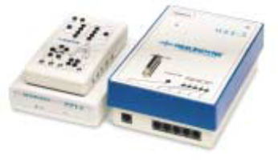
Diagnostické studie
polysomnografie – celonoční vyšetření
sledování parametrů:
EEG (elektroencefalogramu - elektrické aktivity mozku) – pomocí elektrod připevněných do vlasaté části hlavy
EMG (elektromyogramu - elektrické aktivity svalstva brady) – pomocí elektrod na bradě
EOG (elektrookulogramu – očních pohybů) – pomocí elektrod v okolí očnice

Slide 25
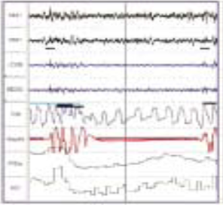
Diagnostické studie
dýchacích pohybů hrudníku a břicha – pomocí elastických pásů
dýchacích zvuků – pomocí mikrofonu připevněného na krku
proudu vzduchu před nosem a ústy (flow čidla)
saturace kyslíku – pomocí pulsoxymetru – čidla připevněného na malíku
pohybů končetin – pomocí EMG elektrod na dolních končetinách
EKG

Slide 26
Ošetřovatelské intervence
vytvoření prostředí pro odpočinek a spánek
minimalizovat hluk, prostředí s pocitem jistoty a bezpečí, zavírat dveře na pokoji, zatmění oken, vypnutí telefonu
tlumená hudba dle přání, ztlumení světla
vhodní spolupacienti
použít noční světlo, snížit výšku postele, postranice
signalizační zařízení, poučení jak přivolat pomoc, vysvětlit jak se pohybovat s katetry, dostatečná délka spojovacích hadiček…
rozvrhnutí sesterských aktivit, snížit hlučnost personálu

Slide 27
Ošetřovatelské intervence
podpora spánkových návyků (koupel, hudba, hračka, pohádka…)
zabezpečení pohody a relaxace (vhodné noční oblečení, pomoc s hygienou, úprava lůžka, vyprázdnění před spánkem, podávání analgetik 30´ před spaním…)
farmakoterapie – podávání léků na spaní – hypnotika/sedativa, pozor na brzkou závislost, informovat o nežádoucích účincích

Slide 28
Ošetřovatelské intervence
poučení pacienta
přiměřená aktivita přes den
nepít kofeinové nápoje před spaním
relaxace na lůžku, lůžko používat jen na spaní, při nespavosti činnost – uklidňující
brzké vstávání – nenáročná činnost
pravidelnost vstávání/usínání
potřeba spánku přes den ve stejnou hodinu
sledovat účinek léků přes den – ospalost…

Slide 29
Literatura a zdroje
Pokorná, A., Komínková, A., Menšíková, A., Šenkyříková, M. : Ošetřovatelské postupy založené na důkazech. Brno, Masarykova univerzita 2019.
Beharková, N., Soldánová, D. : Základy ošetřovatelských postupů a intervencí. Elportál Brno, Masarykova univerzita 2019. Základy ošetřovatelských postupů a intervencí | Lékařská fakulta Masarykovy univerzity (muni.cz)

Slide 30


